Slide 1
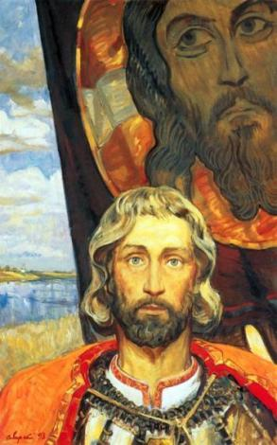
Александр Невский – имя России
«Не в силе бог, но в правде»

Slide 2
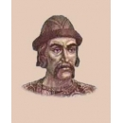
Среди тех, кто защищал Русскую землю от врагов в 13 столетии, наибольшую славу у потомков завоевал князь Александр Ярославович, прозванный «Невским». Отцом Александра был деятельный и властный князь Ярослав,
а дедом Мстислав Удалой. От деда Александр унаследовал свою пылкую отвагу, рыцарскую беспечность.
Из сохранившихся до наших дней древних источников известно, что родиной Александра был город Переславль – Залесский. Наречён младенец был, по обычаю того времени, в честь святого, подвиги которого церковь вспоминала близко ко дню его рождения. Небесным покровителем его стал святой мученик Александр. Имя Александр было редким для 13 века в княжеской среде и напоминало имя героя языческой древности Александра Македонского.

Slide 3
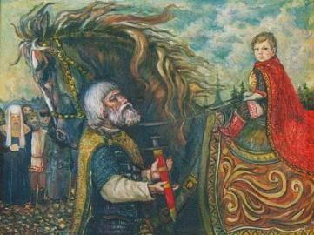
Решив задачу вы узнаете какого числа, согласно летописи, родился князь Александр:
Класс шёл парами. Один из учеников посмотрел вперёд и насчитал девять пар, затем обернулся и насчитал пять пар. Сколько всего учеников шло в колонне?

Slide 4
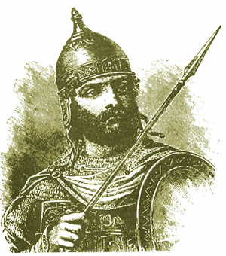
Ответ : 30 числа

Slide 5
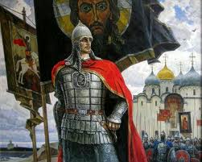
Чтобы узнать в каком месяце он родился вместо знака « ? » запишите необходимое число:
17 – х = 13 5х 20
х: 4 = 9 х – 6 30
7 х = 63 45 : х ?

Slide 6
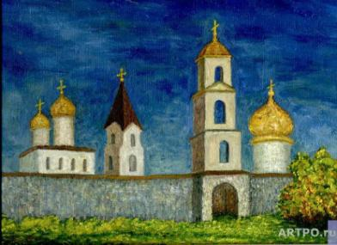
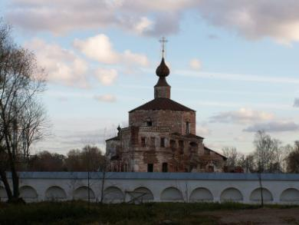
Историк 18 века В. Н. Татищев, пользовавшийся не сохранившимися до наших дней летописями, сообщает, что будущий герой увидел свет в субботу, 30 мая 1220 года в городе Переславль – Залесский.

Slide 7
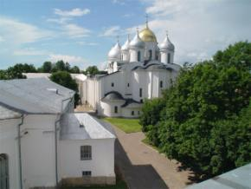
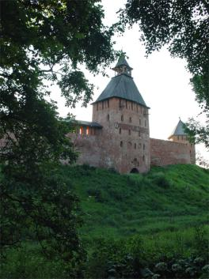
Будущее Александра было предопределено от рождения. Он князь, а значит, законовед и законодатель, воин и полководец, праведный христианин и защитник веры, ценитель искусств и щедрый покровитель его творцов. Изучал он правила этикета, письмо и чтение, историю великих предков. Александр проходил в Новгороде при отце обучение внутренней и внешней дипломатии, постигал искусство подчинять бояр и повиливать толпой, переменчивой и грозной.
Но особое место в обучении и воспитании княжича отводилось ратному делу: владеть конём, защитным и наступательным оружием, быть и турнирным рыцарем и знать строй пеший и конный, тактику полевой битвы и осады крепости. «Он шёл путём, обычным для русского витязя, и перезвон боевых мечей…рано достиг его слуха.» Историческая ситуация сложилась таким образом, что Новгород сыграл исключительную роль в жизни Александра, можно сказать, что новгородцы воспитали князя.

Slide 8
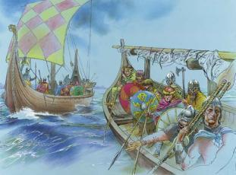
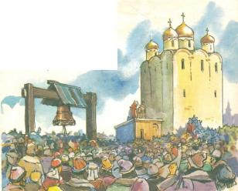
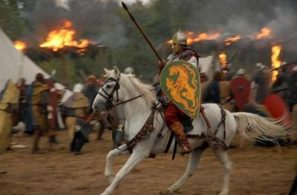
В этот период Русь постоянно подвергалась набегам с северо-запада, проводимым по благословению Ватикана. Летом 1240 года шведские корабли вошли в Неву, надеясь овладеть крепостью Ладогой, располагавшейся близ устья Волхова. Узнав о приближении неприятеля, Александр с небольшим конным отрядом выступил навстречу шведам, а за ним водным путём двигалось новгородское ополчение.

Slide 9
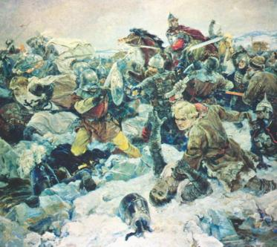
15 июля 1240 года у берегов Невы шведы были разбиты и бежали. Позднее в честь этой славной победы князя Александра назвали Невским.
После Невской битвы новгородцы во главе с Александром одержали победу над Орденом крестоносцев на льду Чудского озера. В каком году это было узнаете вычислив значение выражения:
(5600 – 14*40) :312+294:7+39*20+20*21

Slide 10
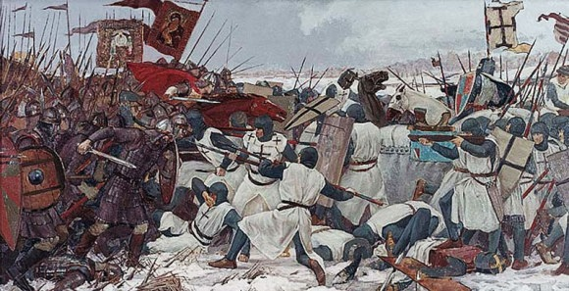
1242 год

Slide 11
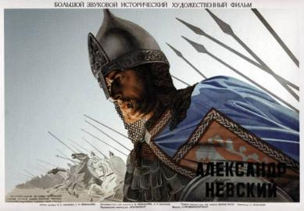
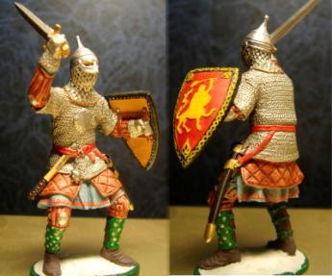
В Ледовом побоище численность немецких рыцарей, по некоторым историческим данным, составляла 12 – 14 тысяч воинов.
Сколько насчитывало ополчение новгородцев с княжескими дружинниками вы узнаете найдя недостающее число:
13 (10) 7
14 (67) 120
11 (?) 19

Slide 12
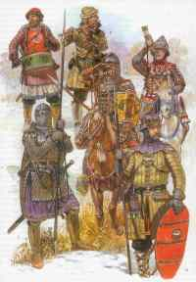
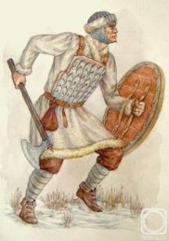
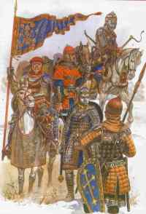
Ответ:
15 тысяч воинов.

Slide 13
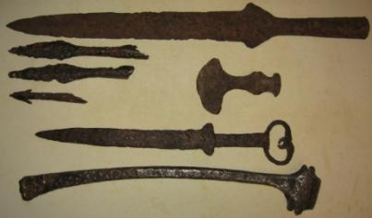
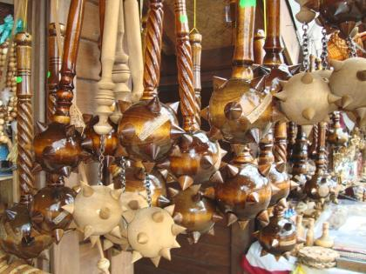
Для сражений новгородцы ковали пики, железные палицы, булавы, мечи и наконечники для стрел. В 12 – 13 веках булавы чаще всего были бронзовыми с шипами, с орнаментом в виде верёвочного плетения. Реже встречались бронзовые булавы со свинцовой заливкой в форме приплюснутого шара.
Длина рукояти новгородской булавы 13 века, найденной на Троицком раскопе в 1989 году 69 см. Чему равен диаметр её рукояти, составляющий 1/23 этой длины?
Вычислите размеры резного орнамента на рукояти булавы, если орнамент покрывает 2/3 длины рукояти.

Slide 14
Ответ:
69 : 23 = 3 (см)
69: 3 * 2 = 46 (см)

Slide 15
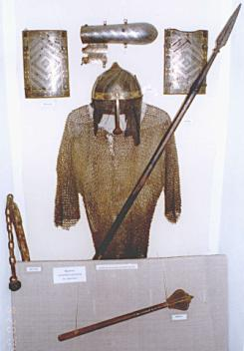
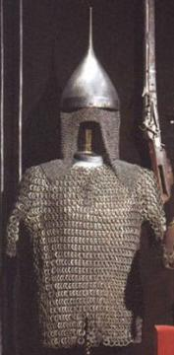
Кольчуга – рубашка из железных колец. Она защищала воинов в бою. В 9 – 13 веках кольчугу называли «бронью». Слово «кольчуга» появилось в 15 – 16 веках и произошло скорее всего, от слова «кольцо». Изготовление колец для кольчуги было делом очень сложным и длительным. На изготовление одной такой рубашки опытный кузнец тратил от года до двух лет.
При изготовлении колец для кольчуги проволока разрубалась на кусочки длиной 3 см. сколько колец получалось из 600 м проволоки?

Slide 16
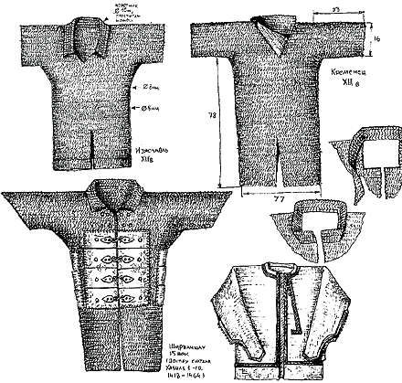
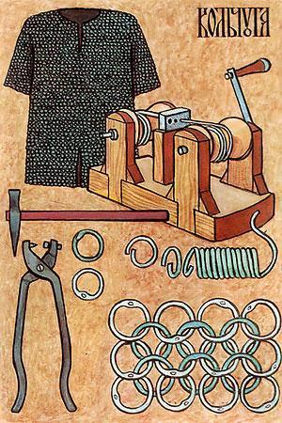
Ответ:
20 000 колец

Slide 17
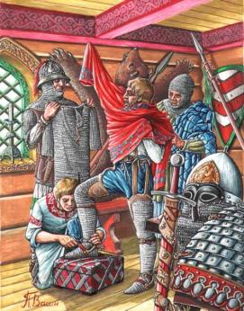
Кроме проволочных колец кузнец выковывал цельносечные кольца, высеченные из железного листа. Сколько цельносечных колец шло на кольчугу вы узнаете, если сумму всех нечётных чисел от 1 до 199 уменьшите в 2 раза.

Slide 18
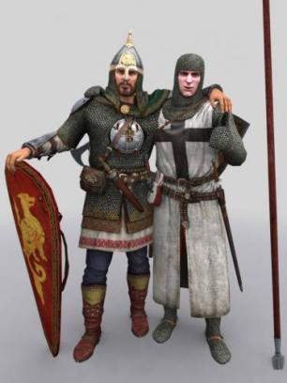
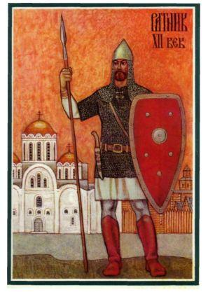
1+3+…+199 = (1+199) + +(3+197)+…+(99+101)=200 * 50=10000
10000 : 2 = 5000 колец

Slide 19
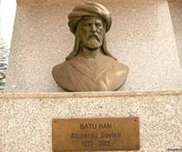
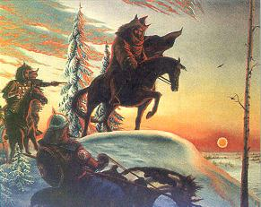
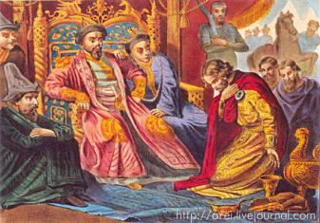
В это же время были у Руси непростые отношения с монголами, которые совершали военные походы на Европу, проходя по землям Руси. В низовьях Волги хан Батый построил город Сарай и основал Золотую Орду. Ещё отец Александра – Ярослав начал устанавливать мирные отношения с татарами. Князь Александр был приёмным сыном хана Батыя и названным братом батыева сына – царевича Сартака. Это положило начало военному союзу Руси с Золотой Ордой, который окончательно оформил Александр в 1257 году.

Slide 20
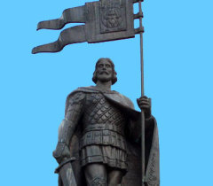
Римская церковь была против союза, который установил Александр. Она усилила натиск на Русь, предлагая русскому князю подчиниться римскому престолу. По рассказу летописца, Александр, посоветовавшись с мудрыми людьми, дал ответ, суть которого вам предстоит выяснить. Ключом является сдвиг на две буквы алфавита назад:
«… рф дву хщжпкя пж сткковжо»

Slide 21
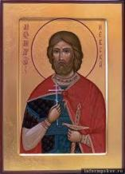
«… от вас учения не приимаем».
Русский Александр Великий определил судьбу народа спасая Русское государство и православную веру, за что и был причислен церковью к лику святых.
В дошедшем до нас летописном сказании о подвигах его говорится, что он « Богом рожен ». Побеждая везде, он никем не был побеждён. Рыцарь, пришедший с запада посмотреть Александра, рассказывал, что он прошёл много стран и народов, но нигде не видал такого «ни в царях царя, ни в князьях князя».

Slide 22
Приставка «Невский» у Александра появилась значительно позже невской битвы. После чего это произошло вы узнаете « прополов сорняки ». Выберите из данного текста три названия сорных растений, тогда оставшиеся буквы составят нужное слово.
косаонтомонкиризцаасцниыить

Slide 23
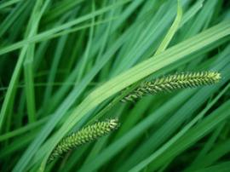
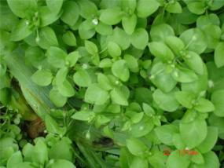
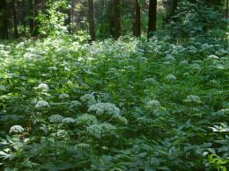
Ответ:
после канонизации
осот
мокрица
сныть

Slide 24
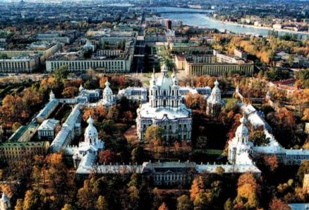
Летом 1724 года состоялось перенесение мощей благоверного князя Александра Невского из Владимира в Александро – Невскую лавру Санкт – Петербурга. Тогда же Пётр 1 намеривался учредить и орден в честь святого «небесного предстателя за невские земли» Александра Невского, навеки оставшегося покровителем города.
За какие заслуги мыслил Пётр 1 вручать новый российский орден?
Решив задачу вы сможете узнать код и ответить на вопрос.
Площадь квадрата 81 см². Сторону квадрата увеличили на 11 см. Найдите периметр полученного квадрата.
за пользу Отечеству
80 за военные заслуги
за государственные
50 за заслуги в воспитании детей

Slide 25
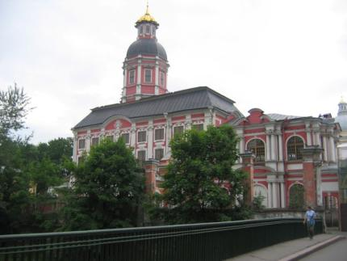
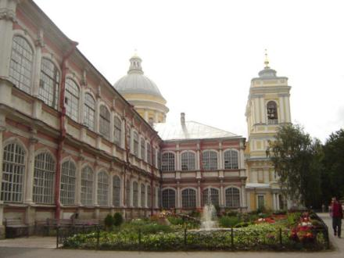
Решение : 9 см – сторона была, 9+11=20 см сторона стала, 20*4=80 см периметр.
«в награждение подвигов на полях брани», т. е. как военная награда.

Slide 26
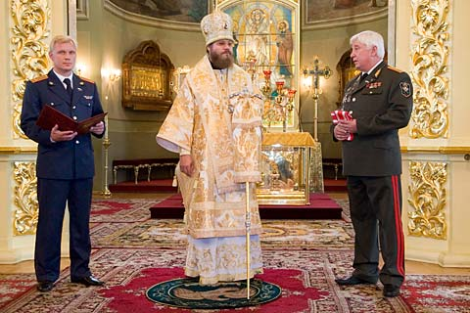
Пётр сам занимался разработкой проекта нового государственного ордена и утвердил основные положения орденского устава. Но впервые награждения орденом были произведены уже после его смерти в царствование Екатерины 1 в 1725 году. Но его стали вручать не только военным, но и гражданским лицам, а так же монархам – российским государям.

Slide 27
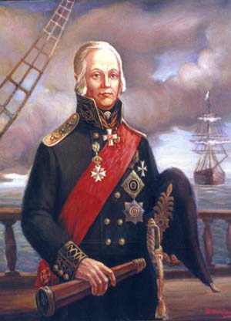
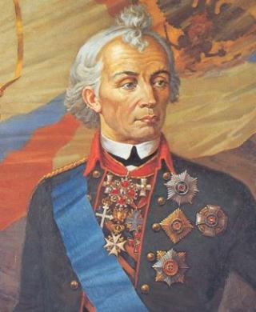
Ордена имели, например
адмирал Ф. Ф. Ушаков и А. В. Суворов

Slide 28
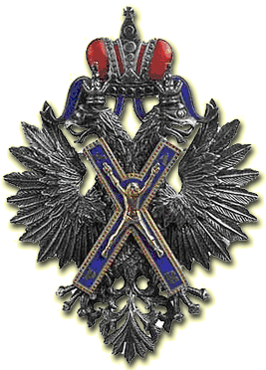
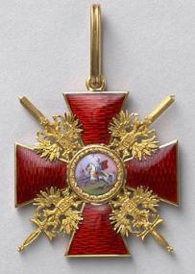
В советской России также существовал орден Александра Невского, которым награждались командиры , проявившие в боях за Родину личную отвагу, мужество, храбрость и умелым командованием обеспечивающие успешные действия своих частей.
Определите какой из орденов является орденом Александра Невского?
1
2

Slide 29
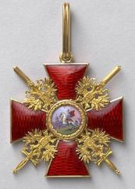
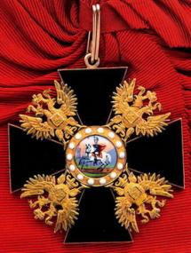
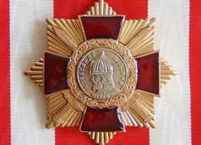
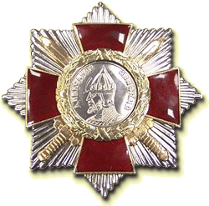
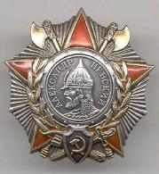
Со времени 18 века внешний вид ордена изменялся, но девиз остался прежним : « За Труды и Отечество»

Slide 30
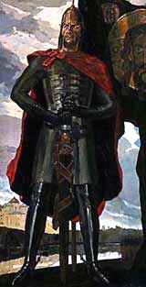
«Кто с мечом к нам придёт – от меча и погибнет »

